Slide 1
1.2 Оценяване на данни, информация и дигитално съдържание
Мултимедийна презентация

Slide 2
В тази тема ще научите:
В тази тема ще научите:
Какви са проблемите и възможните решения, свързани с оценяване, анализ на автентичността и проверка за манипулация на дигитално съдържание и информация в Интернет;
Как да разработвате подходи, модели и решения за анализ на автентичността на данните;
Как да оценявате, класифицирате и критично отсявате достоверна информация в дигитално съдържание (вкл. възможност за разработване на специализирани програми, системи и софтуер за разпознаване на автентично съдържание, разпознаване на манипулационни техники и други).
Нови понятия:
Понятие | Описание
Deepfake | Форма на медийно съдържание, създадено с помощта на изкуствен интелект и алгоритми за машинно обучение за манипулиране или наслагване на съществуващи изображения или видеоклипове върху лицата на други хора, което често води до реалистично, но изфабрикувано съдържание, което може да заблуди зрителите.

Slide 3
Съдържание
Проблеми и възможни решения, свързани с оценяване, анализ на автентичността и проверка за манипулация на дигитално съдържание и информация в Интернет
Deepfake
Оценяване, класифициране и критично отсяване на достоверна информация в дигитално съдържание
Разработване на специализирани програми, системи и софтуер за разпознаване на автентично съдържание и на манипулационни техники
Разработване на стратегии, подходи, модели и решения за анализ на автентичността на данните

Slide 4
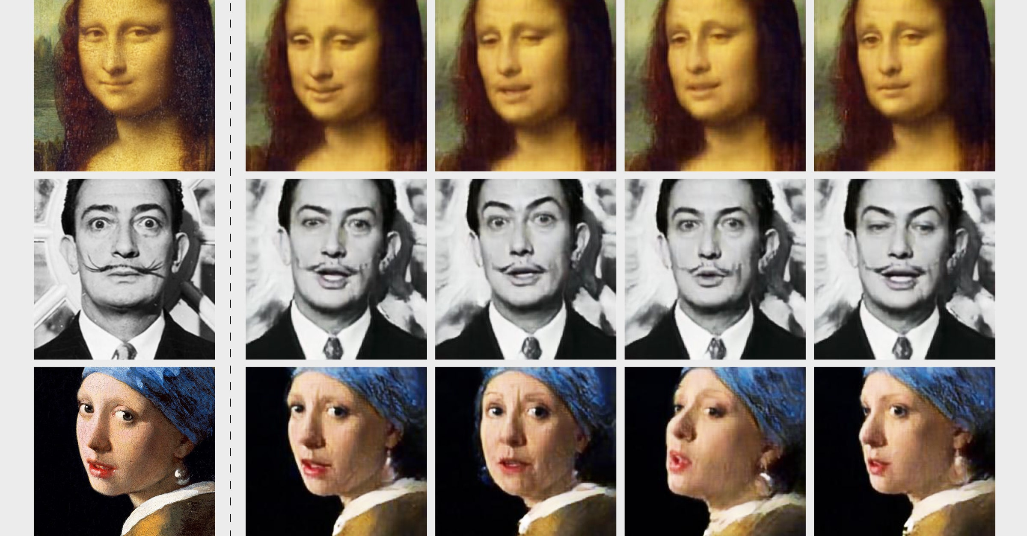
Проблеми и възможни решения, свързани с оценяване, анализ на автентичността и проверка за манипулация на дигитално съдържание и информация в Интернет
Проблемите в съвремието, свързани с автентичността на информацията и манипулациите на дигиталното съдържание, са крайно актуални и важни за обществото.
Възходът на deepfake и дигиталната манипулация прави предизвикателство да се оцени автентичността на съдържанието в интернет все по-голямо, което, разбира се, води до разпространение на дезинформация и фалшиви новини. Днес става все по-трудно да се определи достоверността на онлайн източниците, тъй като дори привидно официалното съдържание, свързано с уважавани медии, може да бъде манипулирано или подправено.

Slide 5
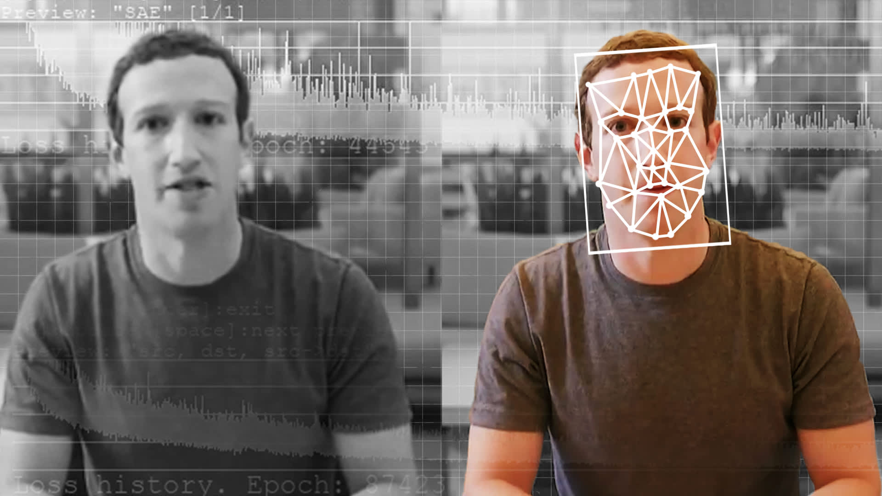
Проблеми и възможни решения, свързани с оценяване, анализ на автентичността и проверка за манипулация на дигитално съдържание и информация в Интернет
От друга страна повечето потребителите често са по-склонни да вярват на информация (и да я споделят охотно), която е в съответствие с техните вярвания и мироглед, което на практика улеснява манипулираното съдържание да набере сила.
Също така много интернет потребители нямат технически познания, за да идентифицират или проверят манипулирано цифрово съдържание, което ги прави по-податливи на измама. Невярната или манипулирана информация може да се разпространи бързо в социалните медии и други онлайн платформи и това прави предизвикателство да се ограничи въздействието ѝ много трудоемко, особено след като тя добие масов характер.

Slide 6
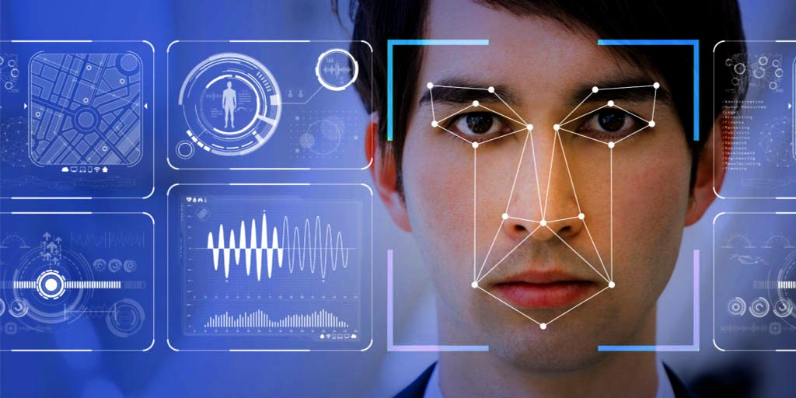
Проблеми и възможни решения, свързани с оценяване, анализ на автентичността и проверка за манипулация на дигитално съдържание и информация в Интернет
Възможните решения са свързани най-вече с насърчаване на дигиталната грамотност и обучение на потребителите за съществуването на deepfake, техники за цифрово манипулиране и важността на критичното мислене при оценка на онлайн съдържание.
Разработване и внедряване на усъвършенствани инструменти, базирани на изкуствен интелект за автоматизирана проверка на факти и анализ на автентичността на цифровото съдържание, също е от ключово значение, защото това би позволило на потребителите да проверяват точността на информацията.

Slide 7
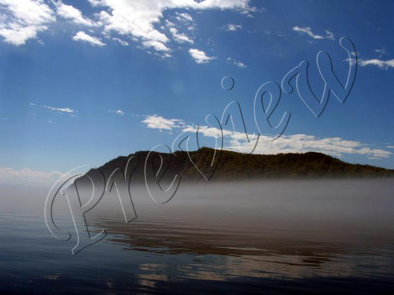
Проблеми и възможни решения, свързани с оценяване, анализ на автентичността и проверка за манипулация на дигитално съдържание и информация в Интернет
Със сигурност добра политика би било да се насърчават всячески създателите на съдържание да предоставят прозрачна информация за своите източници и методологии, което би дало възможност на потребителите да оценят автентичността и достоверността на съдържанието.
Използването на водни знаци и цифрови подписи върху надеждно съдържание, за да се гарантира неговата автентичност и да се предотврати неоторизирана манипулация, също е добър подход в много случаи.
Воден знак може лесно да се добави и върху текстове, като Microsoft предоставят добри обучителни материали за целта: https://support.microsoft.com/en-us/office/insert-a-watermark-f90f26a5-2101-4a75-bbfe-f27ef05002de

Slide 8
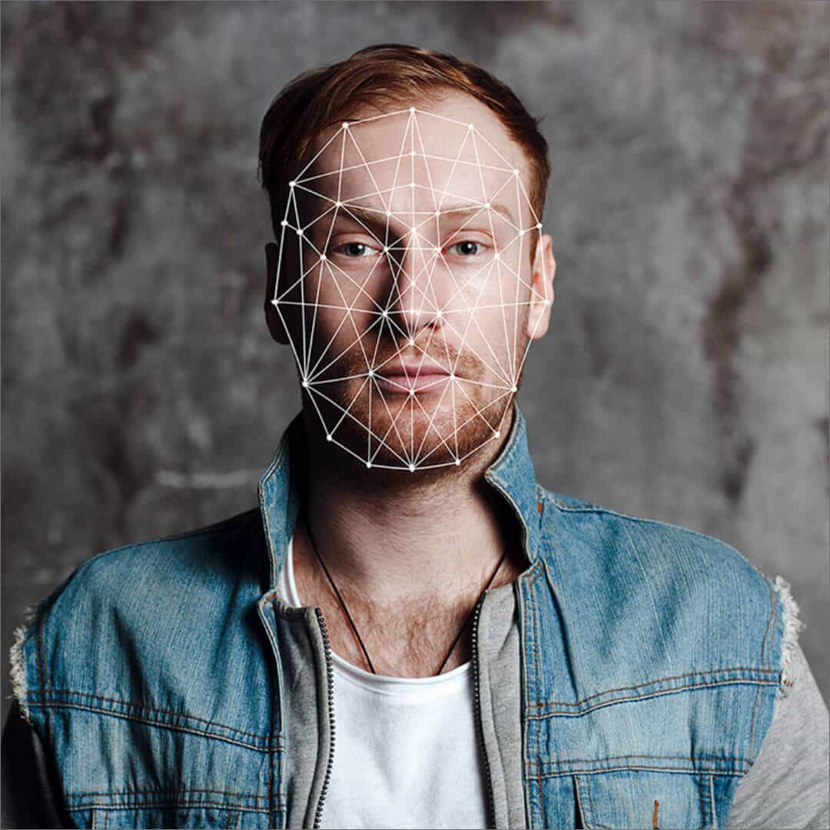
Проблеми и възможни решения, свързани с оценяване, анализ на автентичността и проверка за манипулация на дигитално съдържание и информация в Интернет
Генерално е важно сътрудничество с технологични компании, създатели на съдържание, изследователи и правителства за установяване на стандарти и насоки за идентифициране и обработка на манипулирано съдържание.
От гледна точка на платформите, предоставящи съдържание, добра стратегия би било да се предоставя удобна за потребителя система за докладване на сайтове и приложения за мобилни устройства и така да се дава възможност на потребителите да маркират потенциално манипулирано или невярно съдържание за преглед от модератори. Все повече компании инвестират в разработването на усъвършенствани алгоритми, способни да идентифицират потенциални случаи на deepfake и манипулирано съдържание, което позволява по-бързо идентифициране и премахване на подобно съдържание от техните платформи.

Slide 9
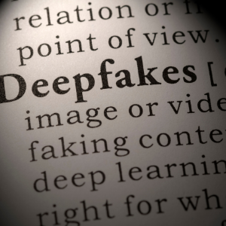
Проблеми и възможни решения, свързани с оценяване, анализ на автентичността и проверка за манипулация на дигитално съдържание и информация в Интернет
Като цяло добър работещ подход е да насърчаваме потребителите да проверяват достоверността на съдържанието, преди да го споделят с други, намалявайки неволното разпространение на невярна информация.
Борбата с предизвикателствата на оценката на автентичността на цифровото съдържание и откриването на манипулация в интернет изисква многостранен подход, включващ технология, образование, сътрудничество и отговорно онлайн поведение. Чрез прилагането на тези решения можем да работим за по-надеждна цифрова среда.

Slide 10
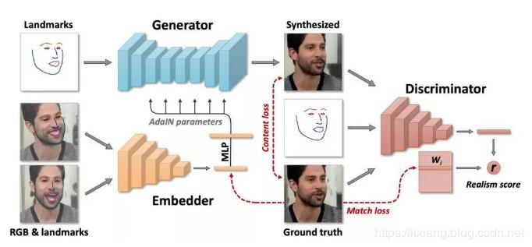
Deepfake
Понятието Deepfake е съставено като комбинация от “deep learning” (задълбочено обучение) и “fake” („фалшив“). Отнася се до вид синтезирано медийно съдържание, създадено с помощта на изкуствен интелект (AI) и техники за дълбоко обучение за манипулиране или наслагване на съществуващи изображения, видеоклипове или аудио върху лицата или гласовете на други хора. Резултатът е убедително, но изфабрикувано съдържание, което може да заблуди зрителите, че манипулираният материал е истински.
Ключови компоненти в създаването на Deepfake съдържание включват използване на алгоритми за дълбоко обучение (deep learning), по-специално Generative Adversarial Networks (GANs), с цел генериране и манипулиране на медийно съдържание. GAN се състоят от две невронни мрежи: генератор, който създава фалшиви данни, и дискриминатор, който прави разлика между реални и фалшиви данни. Тези мрежи итеративно подобряват своите способности, което води до все по-реалистични deepfakes.

Slide 11
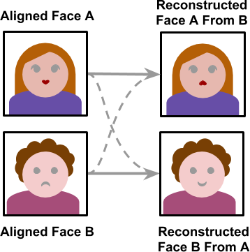
Deepfake
За да се създаде deepfake, е необходим голям набор от изображения или видеоклипове на целевото лице. Този набор от данни се използва за обучение на моделите за deep learning и създаване на лицево представяне на целта. Основната концепция на deepfake практиките е размяна на лица, при която лицето на един човек се „картографира“ върху главата на друг във видеоклип. Този процес включва подравняване на чертите на лицето на целевия човек с лицето на източника, за да се постигне реалистично съвпадение.
В много от случаите на фалшиви видеоклипове с променен говор или аудио, се използват техники за синхронизиране на устни, за да се синхронизират движенията на манипулираната уста с новото аудио, което го прави да изглежда по-естествено. След първоначалната смяна на лицето или аудио манипулация, се прилагат допълнителни техники за последваща обработка, за да се прецизира дълбокият фалшификат и да се подобри неговият реализъм, като регулиране на осветлението, градиране на цветовете и смесване.

Slide 12
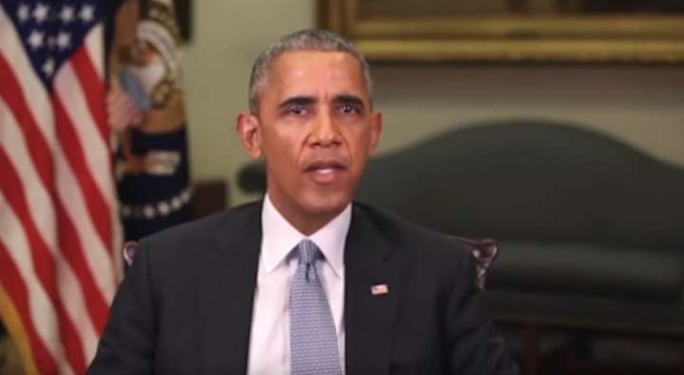
Deepfake
Deepfakes имат както положителни, така и отрицателни приложения. Те могат да се използват за развлекателни цели, като например във филми и видео игри, където позволяват реалистични специални ефекти и анимации на герои. Отрицателните приложения на deepfakes обаче пораждат сериозни опасения. Deepfakes могат да се използват за разпространение на дезинформация и фалшиви новини, тъй като те могат да представляват доста убедителни видеоклипове на публични личности, които казват или правят неща, които никога не са правили, което води до потенциално обществено объркване и недоверие. Има примери за фабрикуване на политически речи или събития, подкопавайки доверието в демократичните процеси и причинявайки политическа нестабилност.

Slide 13
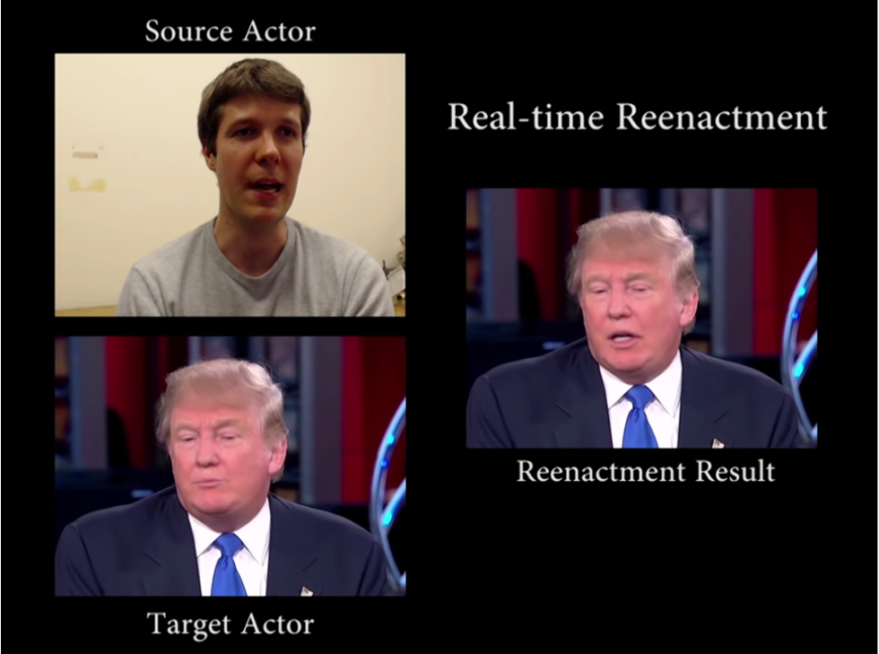
Deepfake
Също така deepfake техниката се използва за създаване на порнографско съдържание без съгласие или за представяне на лица, което води до сериозни нарушения на поверителността и увреждане на репутацията.
Използването на дълбоки фалшиви атаки чрез социално инженерство и фишинг измами може да представлява значителна заплаха за киберсигурността, правейки разграничението между истински и манипулирани комуникации трудно.

Slide 14
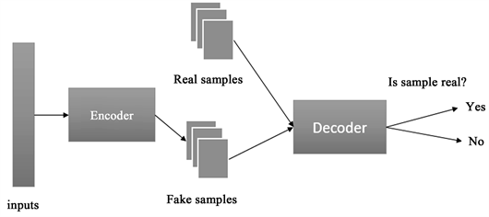
Deepfake
Справянето с предизвикателствата, породени от deepfakes, изисква многостранен подход. От една страна разработване на стабилни методи и инструменти за откриване на deepfake за идентифициране на манипулирано съдържание, преди то да се разпространи, би било голям успех. От друга – ключово е насърчаването на дигиталната грамотност и обучение на обществото относно дълбоките фалшификации с цел повишаване на осведомеността и намаляване на податливостта към измама.
Прилагането на цифров воден знак и криптографски техники за проверка на автентичността на медийното съдържание също често е сполучлив подход. Но най-вече успехът би бил възможен чрез създаване и прилагане на правни рамки и политики за справяне с генерирането и разпространението на дълбоки фалшификати, държане на създателите отговорни за злонамерена употреба, за което, разбира се, се изисква най-вече активни действия от страна на властите.

Slide 15

Deepfake
На микро ниво, това което отделните компании могат сами да направят, е например налагане на стриктно модериране на съдържанието в платформите на социалните медии за незабавно откриване и премахване на дълбоко фалшиво съдържание.
Тъй като технологията deepfake продължава да напредва, от съществено значение е да се балансират иновациите и креативността с предпазни мерки за защита на хората и обществото от потенциалната злоупотреба и вредни ефекти.

Slide 16
Оценяване, класифициране и критично отсяване на достоверна информация в дигитално съдържание
Оценяването, класифицирането и критичното отсяване на достоверна информация в цифровото съдържание е от съществено значение, за да се предотврати разпространението на дезинформация и фалшиви новини. Ето някои стъпки и стратегии в помощ на оценката на достоверността на цифровото съдържание:
1. Проверка на източника:
- Проверете източника на информацията. Дали е от уважаван и надежден уебсайт, новинарска организация или експерт в областта?
- Потърсете информация за експертизата на автора. Квалифициран ли е да пиша по темата?
2. Кръстосана препратка към множество източници:
- Проверете информацията, като я сравните с множество достоверни източници. Съгласуваността между надеждните източници увеличава вероятността за точна информация.

Slide 17
Оценяване, класифициране и критично отсяване на достоверна информация в дигитално съдържание
3. Проверете за отклонение:
- Бъдете наясно с евентуални пристрастия в съдържанието. Оценете дали информацията е представена обективно и дали е адекватна спрямо дневния ред в съответния момент.
4. Актуалност:
- Уверете се, че информацията е актуална. Остарялата информация може вече да не е точна или приложима.
5. Помислете за стила и тона на писане:
- Оценете стила на писане. Дали е формално, професионално и основано на факти? Внимавайте за емоционален език или крайни твърдения.
6. Разгледайте цитатите и препратките:
- Ако съдържанието включва статистически данни или твърдения, проверете за цитати и препратки към надеждни източници, подкрепящи тези твърдения.

Slide 18
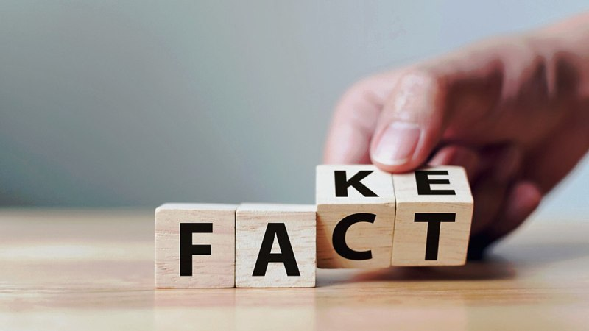
Оценяване, класифициране и критично отсяване на достоверна информация в дигитално съдържание
7. Домейна на уебсайта: Обърнете внимание на името на домейна. Уебсайтове със съмнителни имена на домейни или разширения със сигурност не са надеждни източници.
8. Потърсете потребителски отзиви и коментари: Ако е налично, прочетете потребителски отзиви и коментари за съдържанието. Потребителите често споделят своя опит и мнения, което може да даде представа за достоверността на съдържанието.

Slide 19
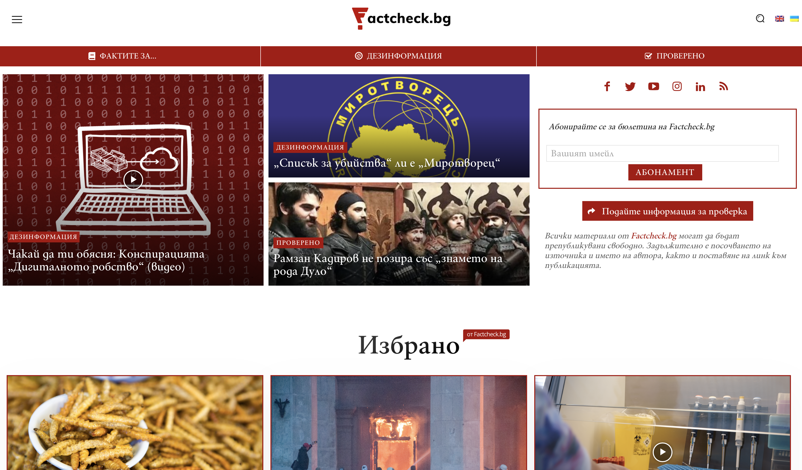
Оценяване, класифициране и критично отсяване на достоверна информация в дигитално съдържание
9. Уебсайтове за проверка на факти: Използвайте уебсайтове за проверка на фактите, които оценяват точността на конкретни твърдения или новини.

Slide 20
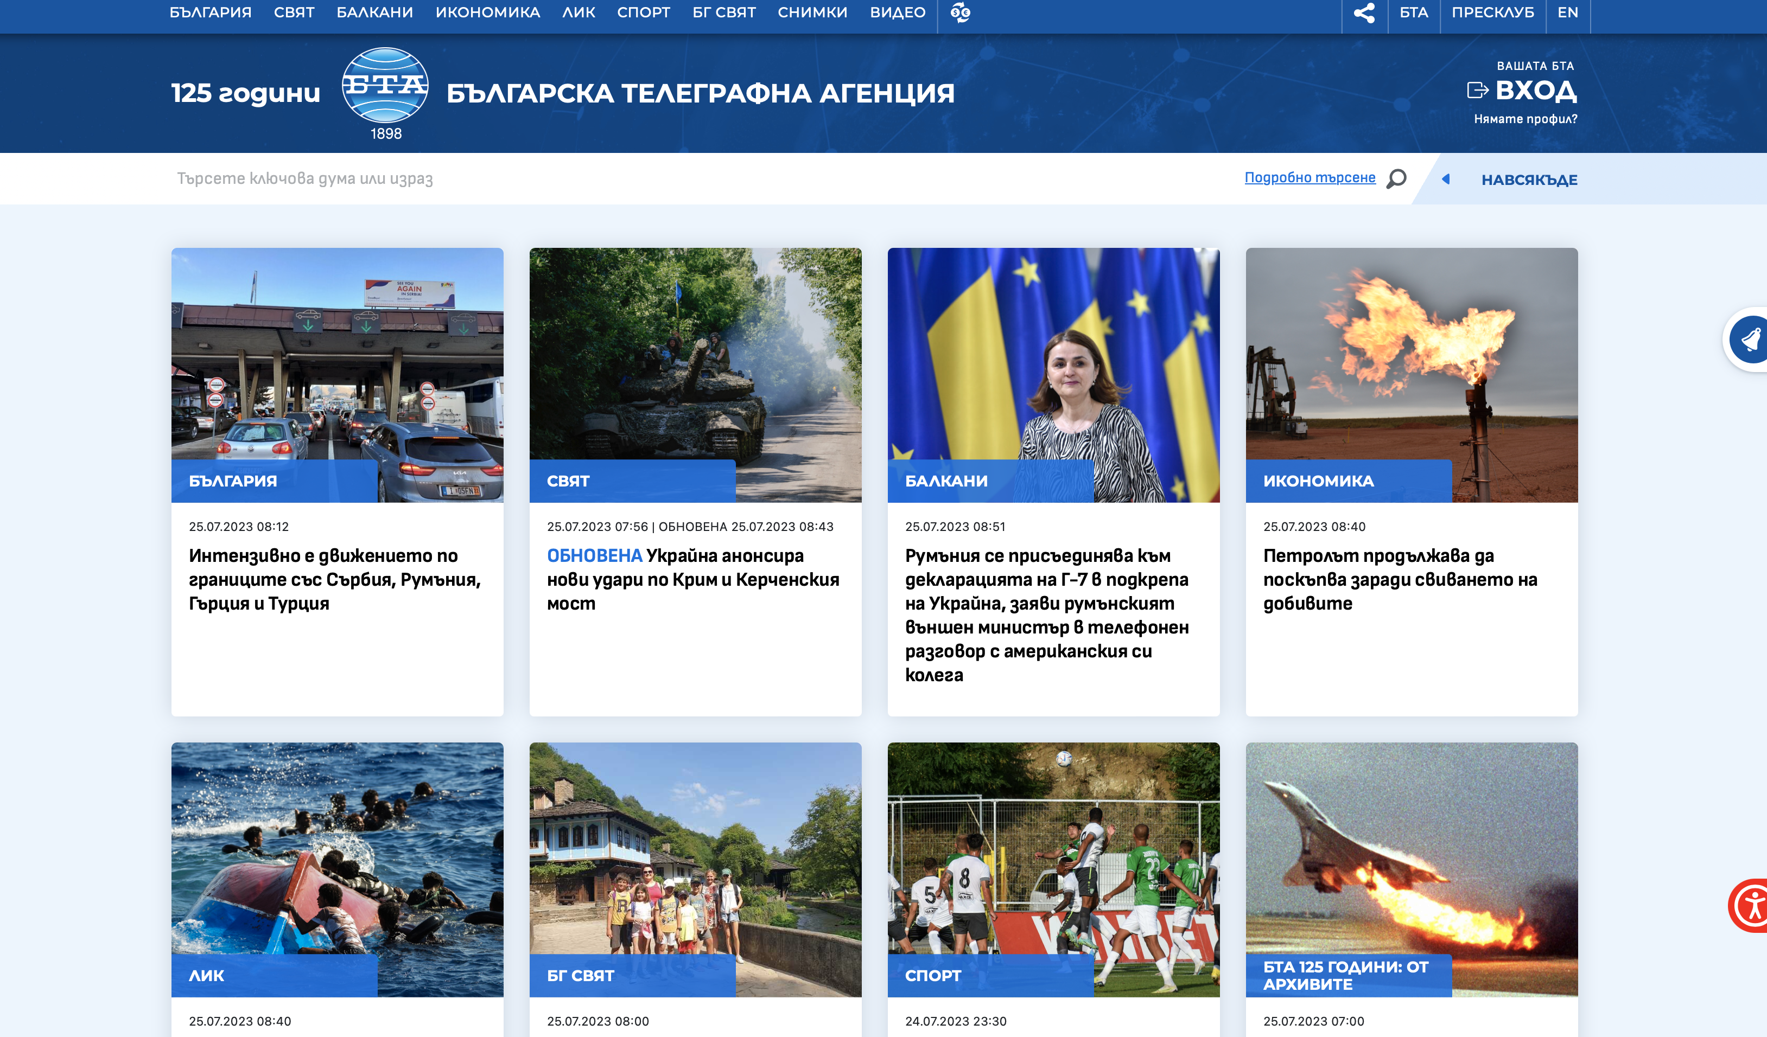
Оценяване, класифициране и критично отсяване на достоверна информация в дигитално съдържание
10. Надеждни медии: Разчитайте на утвърдени и уважавани медии, известни със своето придържане към журналистическите стандарти. Също и национални информационни агенции като Българска телеграфна агенция (БТА).

Slide 21
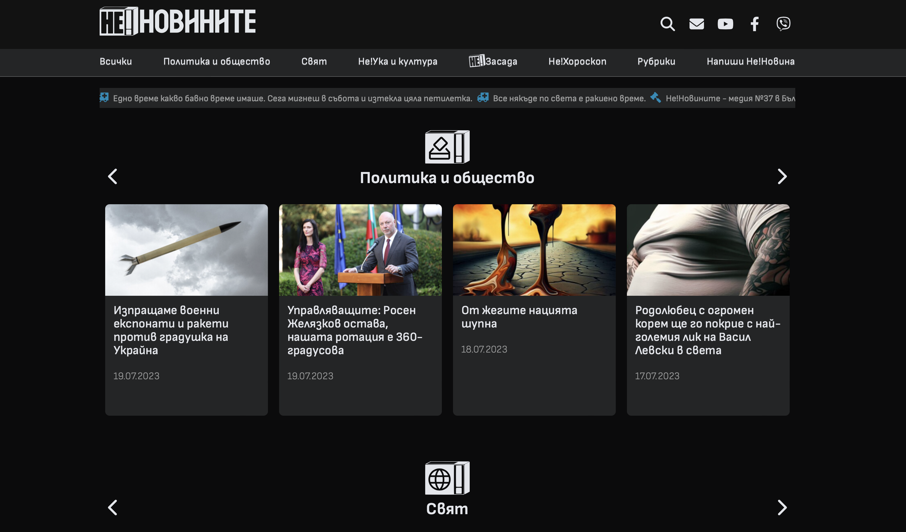
Оценяване, класифициране и критично отсяване на достоверна информация в дигитално съдържание
11. Сатира и пародия: Важно е да можем да идентифицираме сатирично или пародийно съдържание, което не е предназначено да се приема буквално. Често копирана новина от подобен сайт, въпреки абсурдния си характер, може да бъде лавинообразно разпространена из социалните мрежи. Много хора изчитат информацията повърхностно или четат само заглавието на материала и на база на него си съставят мнение (Например: https://www.nenovinite.com )

Slide 22
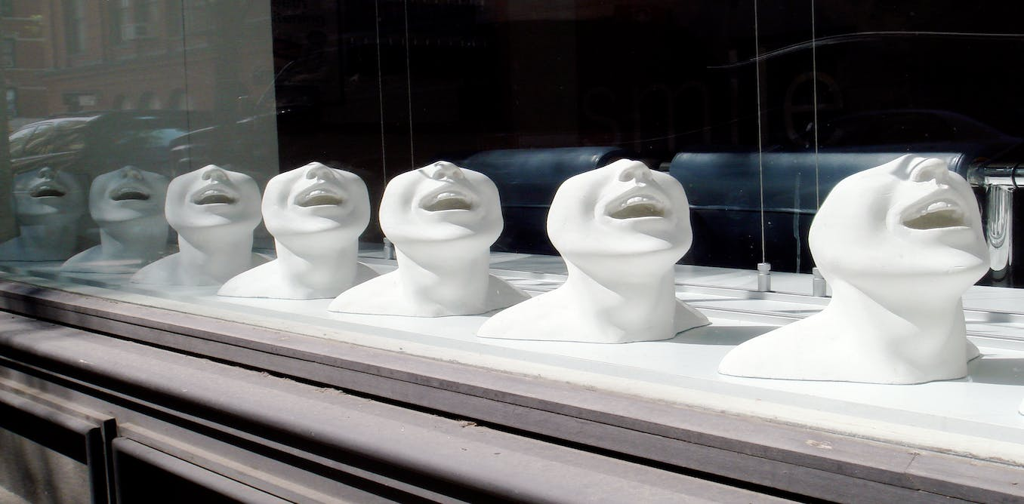
Оценяване, класифициране и критично отсяване на достоверна информация в дигитално съдържание
12. Развийте умения за критично мислене: Развийте умения за критично мислене за обективна оценка на информацията и идентифициране на логически грешки или несъответствия.
13. Избягвайте т.нар. Echo Chambers: Използвайте разнообразни източници на информация, за да не станете жертва на т.нар. Echo Chambers, които укрепват вашите съществуващи вярвания. Това са случаите, когато някои хора изграждат собствена среда, в която се сблъскват само с вярвания или мнения, които съвпадат с техните собствени, така че съществуващите им възгледи се затвърждават и не се разглеждат алтернативни идеи.

Slide 23

Оценяване, класифициране и критично отсяване на достоверна информация в дигитално съдържание
14. Емоции: Имайте предвид емоционалните реакции към съдържанието. Емоционалното съдържание може да манипулира възприятията и да попречи на критичното мислене.
Чрез прилагането на тези техники за оценка и критично отсяване на цифровото съдържание можете по-добре да различите достоверната информация от дезинформацията или фалшивите новини. Не забравяйте да бъдете предпазливи и внимателни в подхода си към ползването и споделянето на информация онлайн.

Slide 24
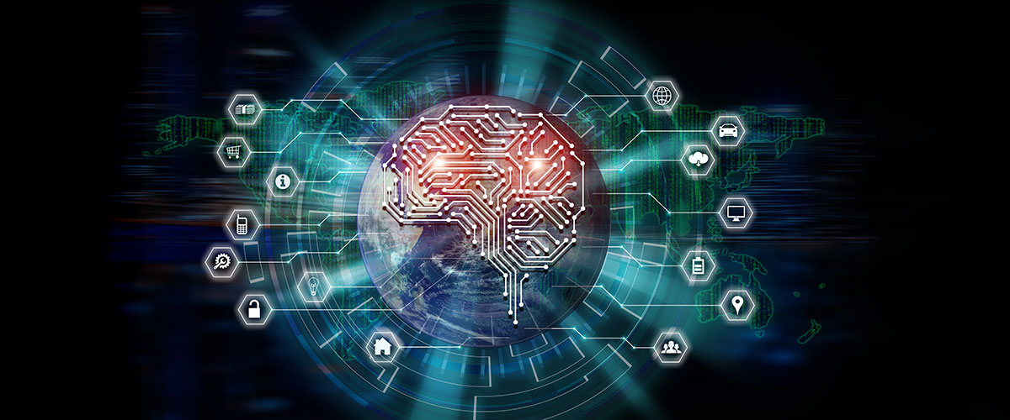
Разработване на специализирани програми, системи и софтуер за разпознаване на автентично съдържание и на манипулационни техники
Разработването на специализирани програми, системи или софтуер за техники за разпознаване на автентично съдържание и манипулиране изисква комбинация от опит в различни области, включително компютърно зрение (computer vision), машинно обучение, обработка на сигнали и киберсигурност.
Преди всичко дефинирайте ясно целите на програмата или системата, която искате да развиете. Определете конкретните типове съдържание, които искате да разпознаете (напр. изображения, видеоклипове, аудио) и техниките за манипулиране, които искате да откриете (напр. deepfake, редактиране на изображения).

Slide 25
Разработване на специализирани програми, системи и софтуер за разпознаване на автентично съдържание и на манипулационни техники
Следващ фактор е събирането и класифицирането на данни. Съберете голям и разнообразен набор от данни за автентично и манипулирано съдържание. Опишете внимателно данните, като посочите за всеки запис в базата ви дали е автентичен или манипулиран. Извлечете подходящи функции от данните, които ще бъдат използвани като входни данни за алгоритмите за разпознаване и откриване на манипулации. При изображенията функциите могат да включват цветни хистограми, дескриптори на текстури или дълбоки вграждания на невронни мрежи.
Изберете подходящи алгоритми за машинно обучение за задачи за разпознаване на съдържание и откриване на манипулации. Конволюционните невронни мрежи (CNN – Convolutional Neural Networks) обикновено се използват за разпознаване на изображения, докато повтарящите се невронни мрежи (RNN – Recurrent Neural Networks) или базираните на трансформатор модели се използват за базирани на последователност данни, напр. аудио.

Slide 26
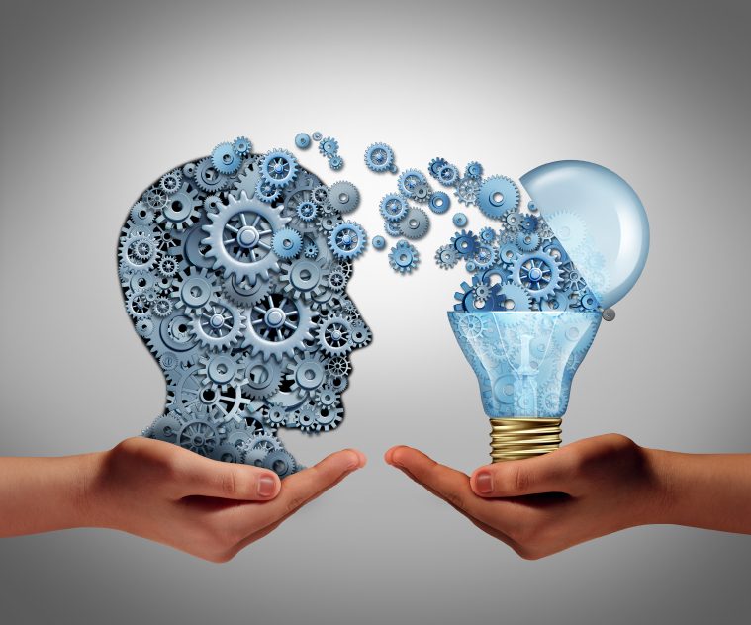
Разработване на специализирани програми, системи и софтуер за разпознаване на автентично съдържание и на манипулационни техники
Обучете избраните модели за машинно обучение, като използвате описания набор от данни. Това включва оптимизиране на параметрите на модела за минимизиране на грешките при разпознаване и откриване на манипулация. Валидирайте обучените модели, като използвате отделен набор от данни за валидиране, за да сте сигурни, че се обобщават добре към нови данни. Тествайте моделите върху непознати данни, за да оцените тяхното представяне. Приложете техники за последваща обработка, за да прецизирате изхода на модела и да намалите фалшивите положителни или фалшиви отрицателни резултати. Обмислете използването на методи за комбиниране на прогнози от множество модели за подобрена точност.

Slide 27
Разработване на специализирани програми, системи и софтуер за разпознаване на автентично съдържание и на манипулационни техники
Постоянно оптимизирайте моделите за обработка, тъй като откриването в реално време е от решаващо значение за някои приложения. Обмислете използването на квантуване на модела (model quantization) и хардуерно ускорение, за да постигнете по-бързи резултати. Интегрирайте разработените модели в желаните системи или софтуер. В зависимост от приложението внедряването може да включва вграждане на моделите в мобилни приложения, уеб услуги или специален хардуер.
Редовно актуализирайте моделите и алгоритмите, за да се адаптирате към новите техники за манипулиране и да поддържате точност при възникване на нови предизвикателства.
Обърнете внимание на етични проблеми, свързани с разпознаването на съдържание и откриването на манипулации, като поверителност на потребителите, защита на данните и потенциална злоупотреба с технологията.

Slide 28
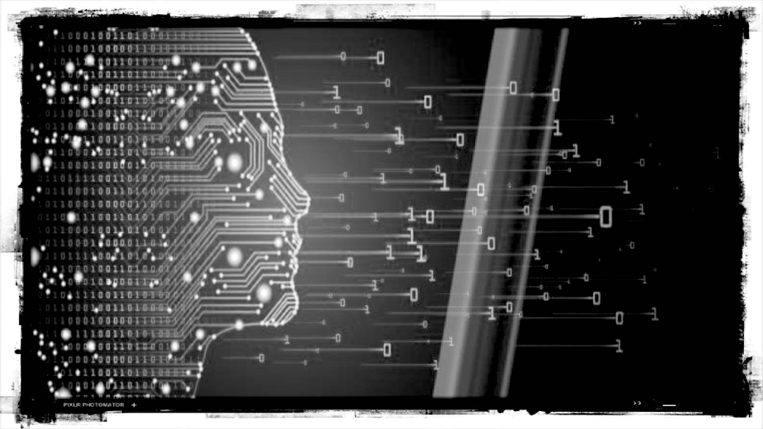
Разработване на специализирани програми, системи и софтуер за разпознаване на автентично съдържание и на манипулационни техники
Проектирайте удобни за потребителите интерфейси за взаимодействие на потребителите с програмата или системата, като ги направите достъпни както за технически подготвени, така и за стандартни потребители.
Разработването на специализирани програми и системи за разпознаване на автентично съдържание и откриване на потенциални манипулации е непрекъснат процес, който изисква сътрудничество между експерти в различни области и непрекъснато усъвършенстване, за да се изпреварят непрестанно развиващите се техники за манипулиране.

Slide 29
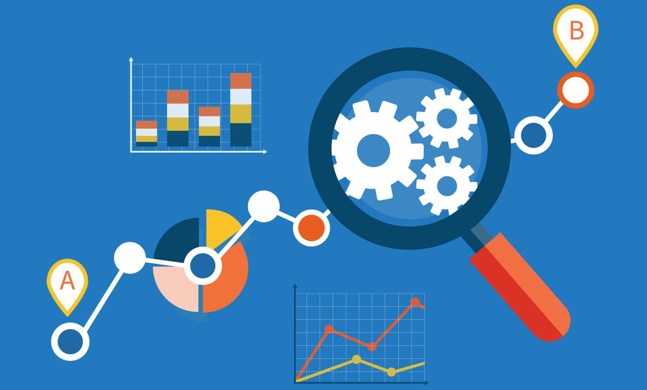
Разработване на стратегии, подходи, модели и решения за анализ на автентичността на данните
Разработването на стратегии, подходи, модели и решения за анализ на автентичността на данните изисква всеобхватен и систематичен подход.
На първо място е важно ясно да се дефинира обхвата на анализа на автентичността на данните и да се определят типовете данни, които да бъдат анализирани (напр. изображения, видеоклипове, текст), както и специфичните атрибути за автентичност, които да бъдат проверени (напр. източник, интегритет, дата).

Slide 30
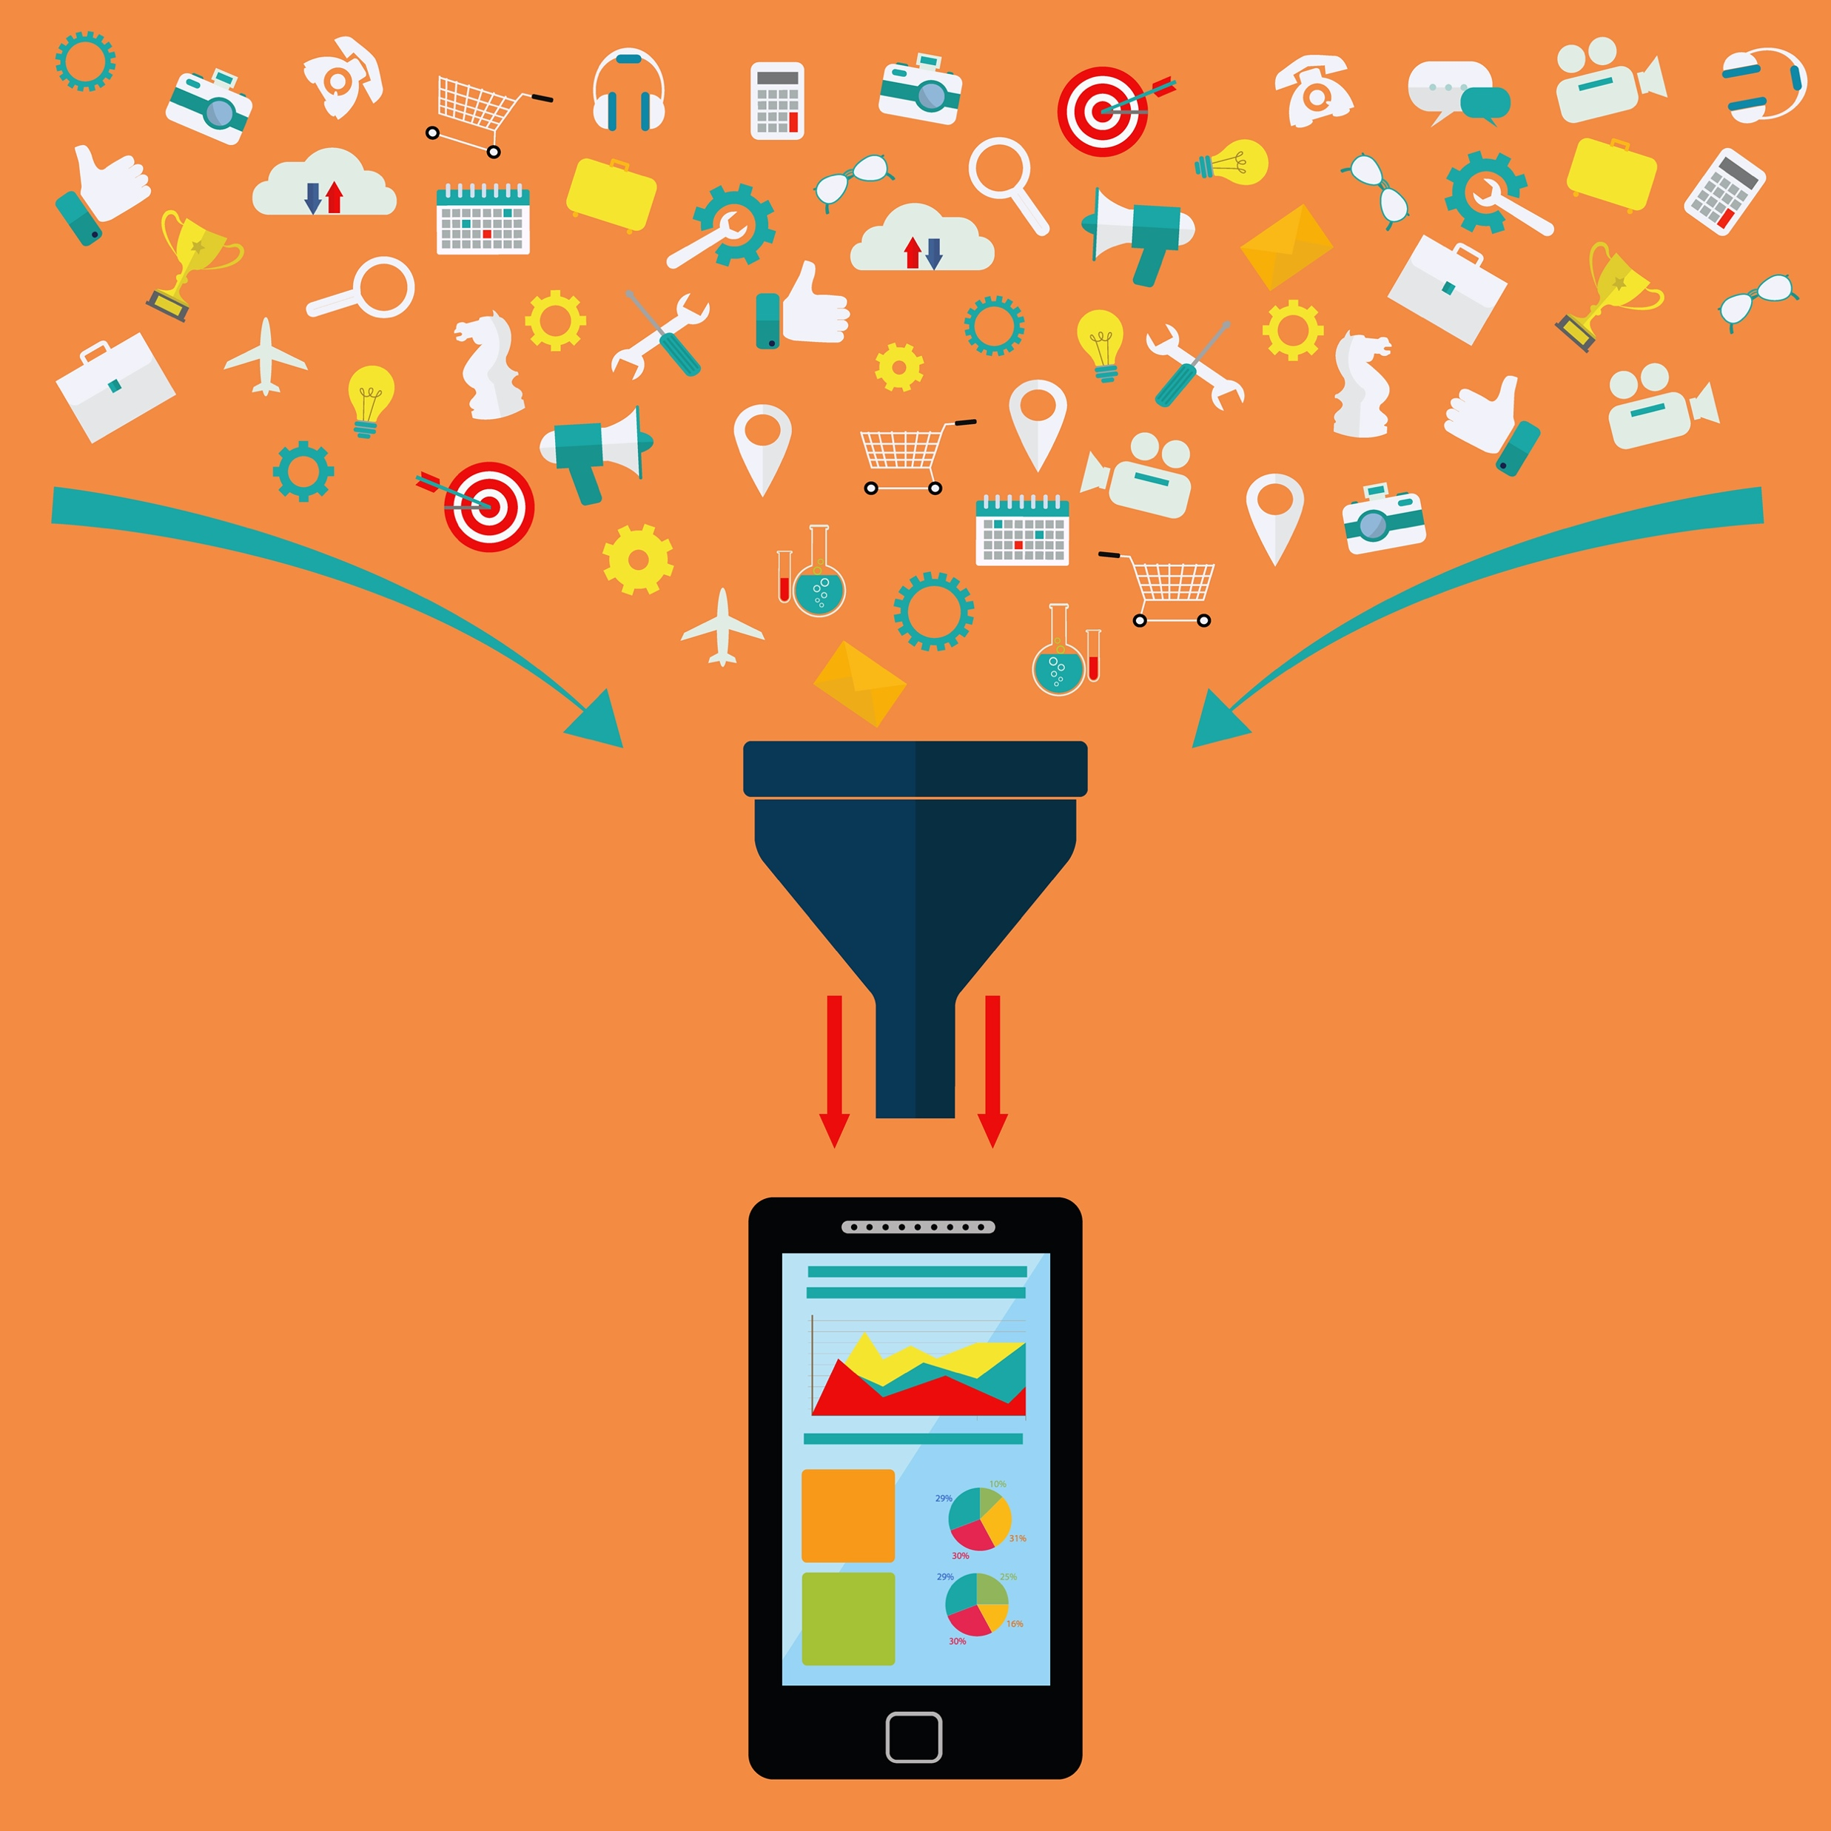
Разработване на стратегии, подходи, модели и решения за анализ на автентичността на данните
Следва събирането на разнообразен и представителен набор от автентични и потенциално манипулирани данни, които да бъдат добре описани. Идентифицирайте съответните функции или атрибути, които могат да се използват за разграничаване между автентични и манипулирани данни. Това може да включва извличане на статистически, структурни или семантични характеристики от данните.

Slide 31
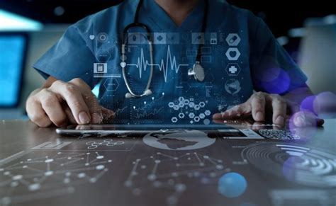
Разработване на стратегии, подходи, модели и решения за анализ на автентичността на данните
Изберете подходящо машинно обучение или статистически модели за анализ на автентичността на данните. Изборът на модели ще зависи от типовете данни и специфичните цели на анализа. Обучете избраните модели с помощта на описания набор от данни. Използвайте техники като кръстосано валидиране, за да оцените ефективността на моделите и да се уверите, че те се съотнасят добре към нови данни. Включете човешка преценка и обратна връзка в процеса на оценка. Голяма полза може да има сътрудничеството с експерти от различни области, като компютърно зрение, обработка на сигнали, криптография и киберсигурност, с цел разработване на холистични решения.

Slide 32
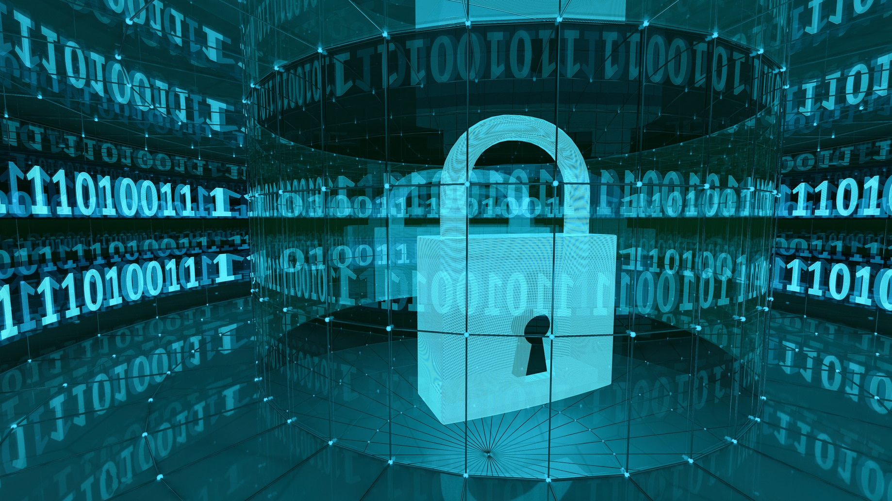
Разработване на стратегии, подходи, модели и решения за анализ на автентичността на данните
Разбира се, обърнете внимание на етичните съображения, свързани с поверителността на данните, съгласието и потенциалните пристрастия, които могат да възникнат от анализа на автентичността. Дефинирайте подходящи показатели и метрики за ефективност, за да оцените точността и прецизността на моделите за анализ на автентичността. Бъдете в течение с най-новите изследвания и разработки в анализа на автентичността на данните, за да подобрявате непрекъснато моделите и решенията.
Разработването на стратегии, подходи, модели и решения за анализ на автентичността на данните е итеративен процес, който изисква сътрудничество, непрекъснато обучение и ангажираност за справяне с предизвикателствата, породени от манипулирането на данни и поддържането на целостта на цифровата информация.

Slide 33
Благодаря
За вашето внимание!

